Slide 1
2. Pythonの基本
概要
Pythonの基本について学習する。
学習内容
2.1 Python開発環境
2.2 まずは動かしてみる

Slide 2
２.1 Python開発環境
Anacondaとは
Continuum Analytics 社によって提供されている、Pythonディストリビューション。
Python 本体に加え、科学技術、数学、エンジニアリング、データ分析など、よく利用される Python パッケージを一括でインストール可能。
面倒なセットアップ作業が効率よく行えるため、Python 開発者の間で広く利用されている。
「Spyder」や「Jupyter Notebook」などのツール類も同梱されている。
Anaconda は商用目的にも利用可能。

Slide 3
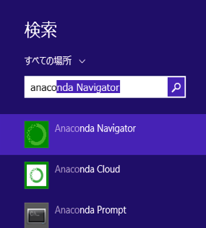
２.1 Python開発環境
Anaconda起動
Windowsメニューから
「Anaconda Navigator」を
ダブルクリック

Slide 4
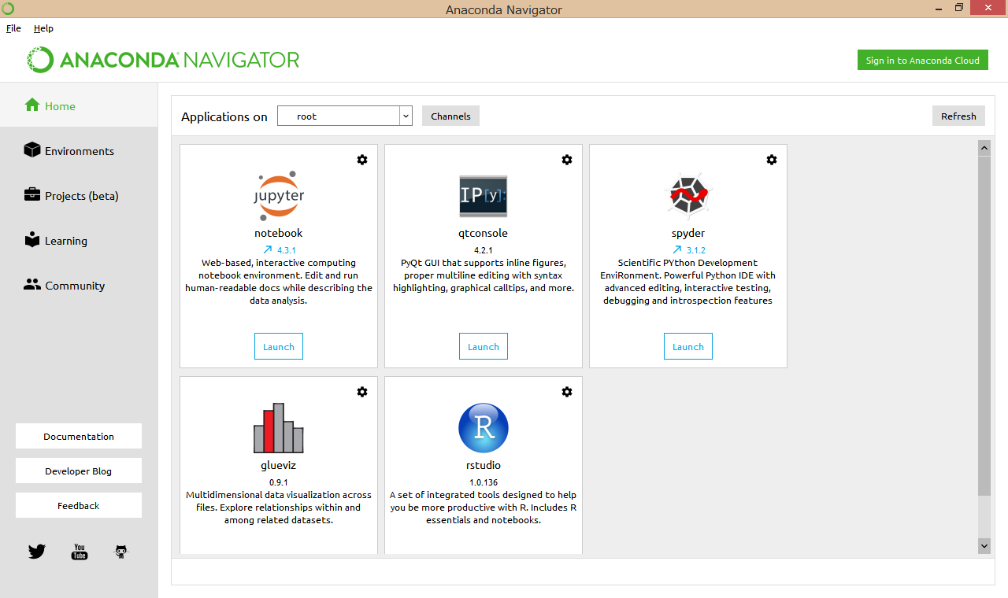
２.1 Python開発環境
Anaconda Navigator起動

Slide 5
２.1 Python開発環境
IPythonとは
Pythonを対話的に実行するシェルのこと。
Python標準シェルに比べ、コードハイライト機能や、コード補完機能などが追加されている。
Anacondaに同梱。Navigatorから起動できる。
主な拡張機能
「TAB」キーでコード補完ができる。
「↑」「↓」履歴を辿れる。
OSコマンドを受け付ける
マジックコマンドがある。

Slide 6
２.1 Python開発環境
IPythonの使い方
変数名に?マークを付けると、変数の内容を表示できます。
In [1]: x = 10
In [2]: x?
Type: int
String form: 10
Docstring:
int(x=0) -> integer
int(x, base=10) -> integer

Slide 7
２.1 Python開発環境
IPythonの使い方
! で始めるとOSのコマンドを実行できます。
In [1]: !dir
ドライブ C のボリューム ラベルは S3A6505D001 です
ボリューム シリアル番号は 2081-A6BA です
C:¥Users¥Taro のディレクトリ
2017/03/26 13:55 <DIR> .
2017/03/26 13:55 <DIR> ..
2017/03/26 10:52 <DIR> .anaconda
2017/03/26 11:56 64 .cond

Slide 8
２.1 Python開発環境
IPythonの使い方
IPython上で便利な機能を提供しているのがマジックコマンドです。「％」か「％％」で始めます。
履歴の表示
％hist
実行時間の計測
％timeit x = range(10)

Slide 9
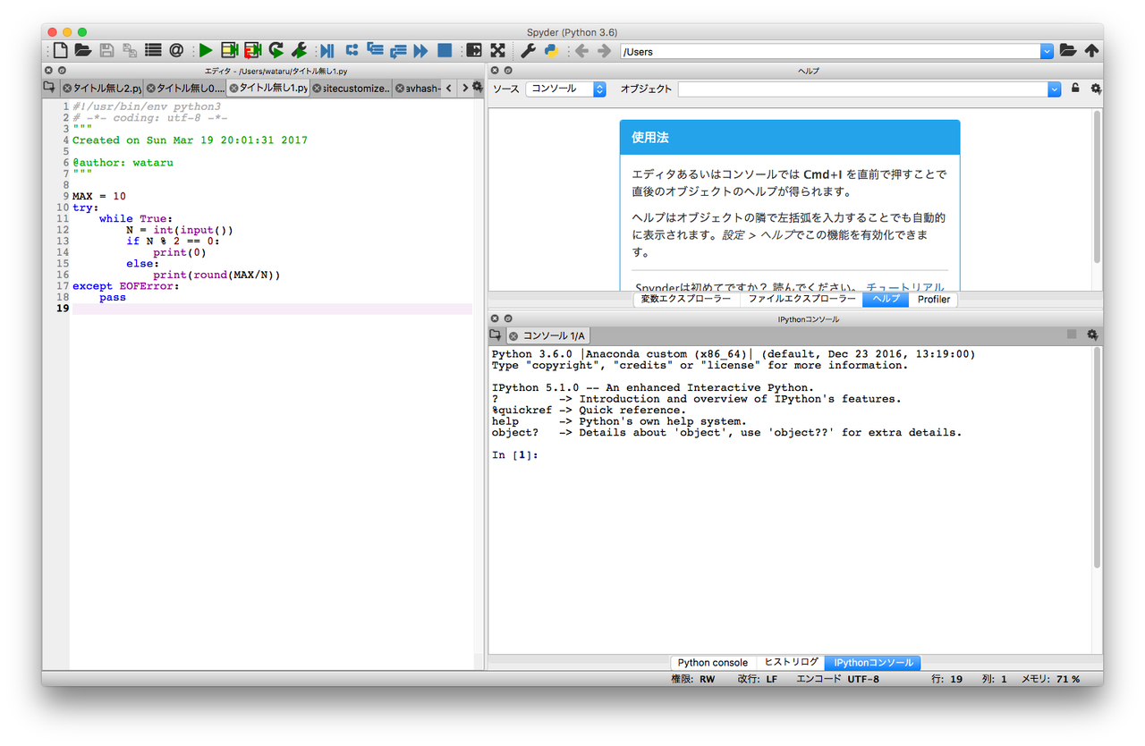
２.1 Python開発環境
Spyder
無償で利用できるPython用IDEの１つ。
Anacondaに同梱。
プログラムエディタ、 IPythonシェルなど豊富な機能を持っています。

Slide 10
２.1 Python開発環境
Pythonプログラムの実行方法
プログラムエディタでプログラムを作成し、実行ボタンを押す事でIPyhon上でプログラムが実行します。
IPython上でインタラクティブにプログラムを作成することもできます。

Slide 11
２.1 Python開発環境
Jupyter Notebook とは
ブラウザを利用して、Pythonのプログラムの作成と実行、実行結果の表示、メモの記入をノートブックと呼ばれる形式で記録できるツール。
主な機能
Pythonコードと実行結果
Markdown形式によるテキスト記入
HTMLなど他形式への変換
Anacondaに同梱されている。
Navigatorより起動する。
起動すると、ブラウザとサーバプログラム(コマンドプロンプト)が起動する。

Slide 12
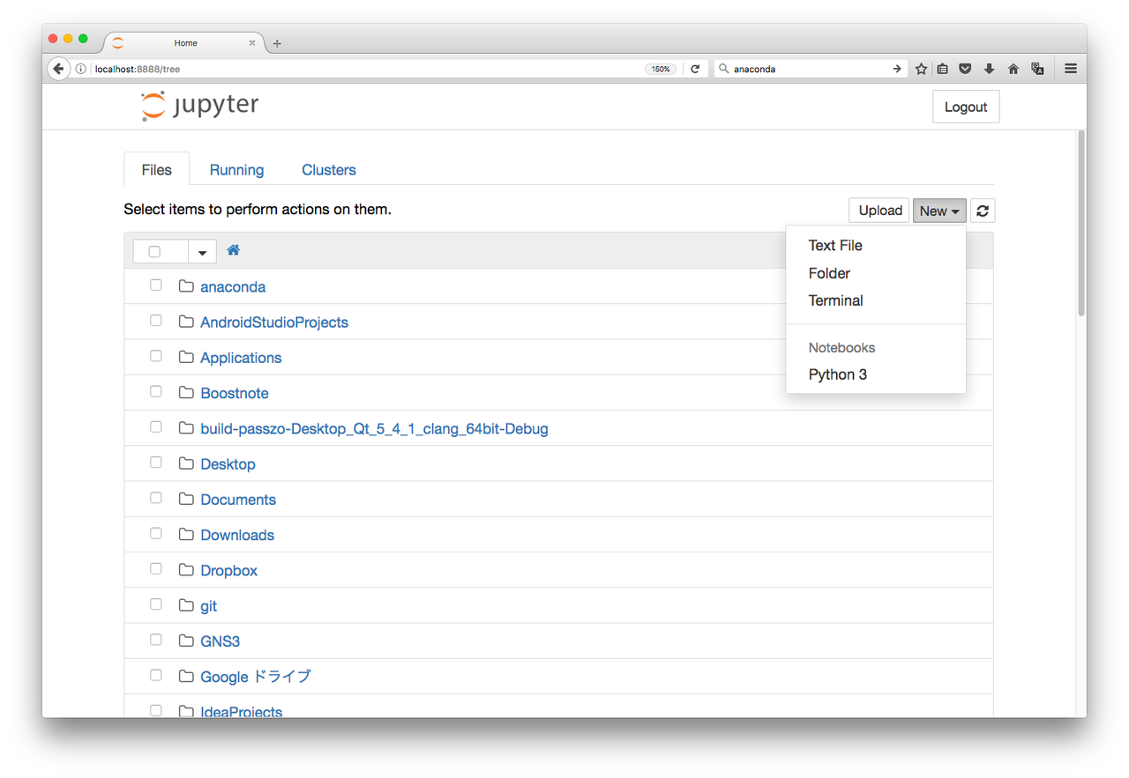
２.1 Python開発環境
新規Notebook作成
「New」→「Python3」を選択

Slide 13
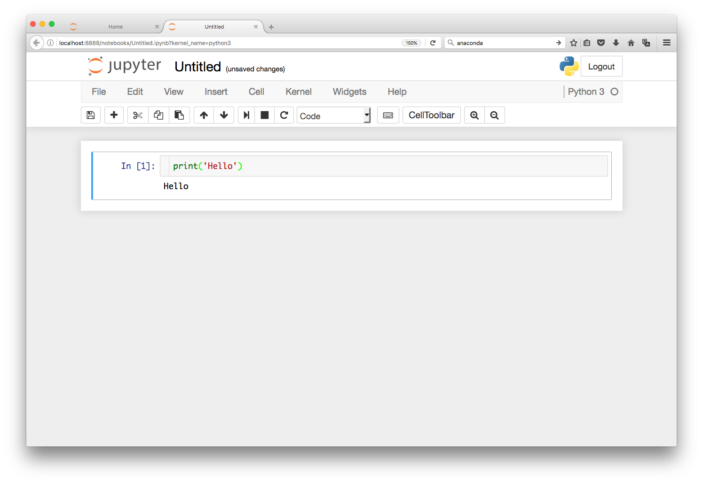
２.1 Python開発環境
Notebook編集
セルと呼ばれるエリアにPythonコードを入力する。
Ctrl + Enterで実行。実行結果はセルの下に表示されます。

Slide 14
２.1 Python開発環境
Notebook編集
セルを種類変更は上部のメニューで「code」から「markdown」に変更するとMarkdown形式でメモが記述できる。
セルの追加削除は「+」「−」ボタン

Slide 15
2.２ まずは動かしてみる
画面に表示する
画面に文字列を表示するプログラムです。
ちなみに、同様のことをＪａｖａで書いてみると
print("Hello Python”)
Class Hello{
public static void main(String[] args){
System.out.println(“Hello Python”);
}
}

Slide 16
2.２ まずは動かしてみる
計算させてみます。
Pythonで使える算術演算子
print( 10 + 4 )
演算子 | 意味 | 例
+ | 加算 | 3+5 = 8
- | 減算 | 10 – 4 = 6
* | 乗算 | 10 * 4 = 40
/ | 除算 | 10 / 4 = 2.5
// | 除算(小数点以下切捨） | 10 // 4 = 2
% | 剰余 | 10 % 3 = 1
** | 累乗 | 10 ** 3 = 1000

Slide 17
2.２ まずは動かしてみる
変数
変数を使用する時は、データ型は意識する必要はありません。Pythonは変数のデータ型を明示的に指定しない「動的型付言語」になります。
num1 = 10
num2 = 20
num3 = num1 + num2
print( num3 )

Slide 18
2.２ まずは動かしてみる
Pythonの基本的なデータ型
データ型 | 意味 | 例
int | 整数 | -2,0,10
float | 浮動小数点数 | -1.25, 0.0 , 1.2E2
str | 文字列 | ‘apple’,’orange’

Slide 19
2.２ まずは動かしてみる
キーボード入力を受け付ける
input関数を使えば簡単に実現できます。
your_name = input('input your name')
print('Hello ' + your_name)

